Slide 1
ВИКТОРИНА
Лучший знаток
правил дорожного
движения
2016 год

Slide 2
1.Как должен поступить пешеход в этой ситуации?
1. Пройти перед автомобилем, убедившись, что он остановился и уступает Вам дорогу.
2. Пройти первым.
3. Уступить автомобилю.

Slide 3
2. Как перейти проезжую часть дороги, если рядом нет пешеходного перехода?
1. Пропустить транспорт, движущийся слева, дойти до середины; затем закончить переход, при отсутствии транспорта справа.
2. Переход запрещен, нужно дойти до ближайшего пешеходного перехода;
3. Переходить можно только при отсутствии транспорта или достаточного удаления его от места перехода.

Slide 4
3. Что обозначает этот знак?
1. Велосипедная дорожка;
2. Езда на велосипеде запрещена;
3. Стоянка для велосипедов

Slide 5
4. Можно ли переходить дорогу?
1. Можно перейти дорогу.
2. Можно, убедившись, что транспорт остановился.
3. Нельзя, нужно пропустить транспортное средство.

Slide 6
5. Как правильно обходить автобус?
1. Машины, автобусы или троллейбусы нужно обходить сзади;
2. Подождать, когда транспорт отъедет от остановки, тогда дорога будет хорошо видна в обе стороны, после этого переходить дорогу.

Slide 7
6. Что обозначает данный знак?
1. Движение велосипедов запрещено;
2. Велосипедная дорожка.

Slide 8
7. Что обозначает данный знак?
1. Пешеходный переход.
2. Пешеходная дорожка;
3. Движение пешеходов запрещено.
9. Что обозначает данный знак?

Slide 9
8. Что обозначает данный знак?
1. Пешеходный переход;
2. Осторожно дети.
3. Беговая дорожка.

Slide 10
9. Что обозначает данный знак?
1. Стоянка автотранспорта;
2. Место стоянки легковых такси;
3. Место остановки трамвая;
4. Место остановки автобуса и (или) троллейбуса.

Slide 11
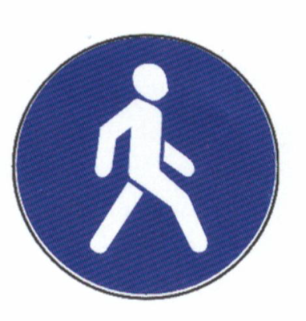
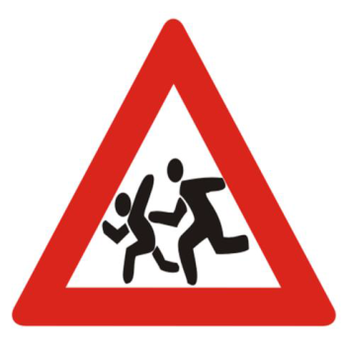
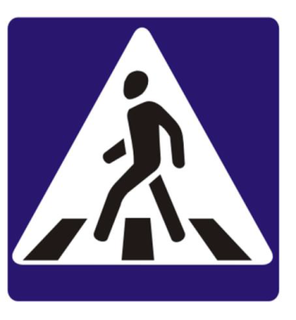
10. Какой из знаков устанавливается непосредственно у пешеходного перехода?
А Б В Г

Slide 12
11.

Slide 13
12. Желая перейти дорогу, мы сначала смотрим налево, а дойдя до середины дороги – направо.
Жители какой страны поступают совершенно наоборот?
1.Украина
2.Франция
3.Англия

Slide 14
13.Разгадай ребус.

Slide 15
14.Какую информацию пытается сообщить движущийся велосипедист ?
1.Опасность
2.Повернуть направо
3.Остановиться

Slide 16
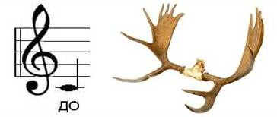
15. Отгадай ребус

Slide 17
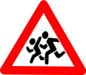
16.Что это за знак?
1.Участок дороги, расположенный вблизи детского учреждения, где возможно появление детей
2.Участок дороги, временно используемый для проведения спортивных соревнований.
3.Беговая дорожка

Slide 18
17. В каком итальянском городе совершенно нет машин?
Венеция
Рим
Палермо

Slide 19
18.Реши ребус

Slide 20
Будьте осторожны на дороге!
Спасибо за внимание!

